Slide 1
Ecological Education for Belarus, Russia and Ukraine- - Projektmanagement und -adminstration
Auftakttreffen des TEMPUS-Projekts 543707-TEMPUS-1-2013-1-DE-TEMPUS-JPHES vom 16. – 21. Februar 2014 in Bremen
Dr. Guido Kaufmann
Bremen
02/2014

Slide 2
Projektmanagement-Struktur: Übersicht
ProjektmanagementausschussPMA
Projektteam NTU Kiew
Projektteam UPB, DE
Projektteam TNU Simferopol
Projektteam UZ, SK
ProjektkoordinatorPD Dr. Rainer Bremer, ITB/UB
Koordinator UA, NTU Kiew
Projektteam CHNU Chernivtsi
Projektteam LU, LV
Projektteam PHDPU P.-Khmelnytskyy
Projektteam CDV, CZ
Projektteam ITB/UB, DE
KUB
Projektteam IVET of NAPS Kiew
Koordinator BY, ISEU Minsk
Koordinator RU, PSTU St. Petersburg
Projektteam ISEU Minsk
Projektteam VSTU Witebsk
Projektteam GSU Gomel
Projektteam PSTU St. Petersburg
Projektteam LSTU Lipetsk
Projektteam NPP DISTANT Lipetsk
Projektteam RSUCE Rostow
Projektteam PolesSU Pinsk
Projektteam RIPO Minsk
Projektteam NIHE Minsk
Projektteam BSA Gorki
Projektteam MSTU Magnitogorsk
Projektteam NCTC Novosibirsk
Projektteam SSGA Novosibirsk
Projektteam NIRO Velikiy Novgorod

Slide 3
Projektmanagementausschuss
Projektkoordinator PD Dr. Rainer Bremer, ITB/UB
Koordinator BY, ISEU Minsk
KUB
Projektteam LU, LV
Koordinator RU, PSTU St. Petersburg
Projektteam UZ, SK
Projektmanagementausschuss PMA
Zusammensetzung: Projekt-Koordinator, Länder-Koordinatoren, Leadpartner Arbeitspakete
- tagt an jedem Koordinierungstreffen
Koordinator UA, NTU Kiew
Projektteam CDV, CZ
Projektteam RSUCE Rostow
Projektteam RIPO Minsk
Projektteam PHDPU P.-Khmelnytskyy

Slide 4
Arbeitspakete, Verantwortlichkeiten, Zielgruppen
Arbeitspaket | Verantwort-lichkeit | Zielgruppen
WP 1 Projektimplementierung und Projektmanagement | UB, KUB | alle Projektpartner, EACEA
WP 2 Detailanalyse und Spezifikation Qualifizierungs-defizite | CDV, ISEU, PSTU, NTU | alle Projektpartner
WP 3 Weiterbildung von Hochschullehrern | UZ | Partnerhochschulen in BY, RU, UA
WP 4 Entwicklung von Weiterbildungskonzepten | RIPO | Partnerhochschulen in BY, RU, UA
WP 5 Entwicklung, Erprobung, Implementierung von (e-Learning) Kursen zur ökologischen Weiterbildung | PSTU | Technika, Colleges, Schulen in BY, RU, UA
WP 6 Anpassung und Modernisierung bestehender Studienprogramme | PHDPU | Partnerhochschulen in BY, RU, UA
WP 7 Verbreitung | RSUCE | Hochschulen, Technika, Colleges, Schulen in BY, RU, UA
WP 8 Nachhaltigkeit | ISEU | Partnerhochschulen in BY, RU, UA
WP 9 Qualitäts- und Projektkontrolle | LU, KUB | alle Projektpartner, EACEA

Slide 5
Managementgrundsätze
Klarheit von Zielen, Aufgaben und Terminen
proaktives Handeln
Einhaltung von Terminen und sonstigen Vereinbarungen
Bei Fragen oder Problemen:
Nehmen Sie bitte Kontakt auf!
Dr. Viachaslau Niktsin Dr. Guido Kaufmann
+49 5251 602386 +49 4551 969260
vn@kaufmann- mail@kaufmann-unternehmensberatung.de unternehmensberatung.de

Slide 6
Bilaterale Verträge auf 2 Ebenen
Ebene 1: Verträge zwischen Projektkoordinator und Länder-Koordinatoren
Ebene 2: Verträge zwischen Länder-Koordinatoren und Konsortiumsmitgliedern im eigenen Land
Projektpart-ner A in BY, RU, UA
Projektpart-ner B in BY, RU, UA
Koordinator BY, ISEU Minsk
Projektpart-ner C in BY, RU, UA
Projekt-koordinator PD Dr. Rainer Bremer, ITB/UB
Koordinator RU, PSTU St. Petersburg
Koordinator BY, RU, UA
Projektpart-ner D in BY, RU, UA
Koordinator UA, NTU Kiew
Projektpart-ner … in BY, RU, UA
Alternativ: Bilaterale Verträge zwischen UB und allen Hochschulpartnern in BY, RU, UA
Projektpart-ner n in BY, RU, UA

Slide 7
Vor-/Nachbereitung von Mobilitäten - Arbeitsprozess
1
2
3
4
Einladungs-schreiben für Visa
Reisekosten, die vor Ort ver-auslagt werden
Individuelle Stipendiaten-berichte
Qualitative Berichte
Informationsschreiben inkl. Anforderungen (UB)
Sammlung der Passdaten (Länderkoordinatoren)
Tabelle mit vollständigen Passdaten (Länderkoordi- natoren)
Einladungsschreiben (UB)
Vorbereitung von Tabellen zur Sammlung von Reise- /Kostendaten (Länderkoor- dinatoren)
Sammlung von Reise- /Kostendaten und Ticket- Kopien (Länderkoordina- toren)
Vollständige Tabellen aller individuellen Mobilitätsdaten (Länderkoordinatoren)
Vorbereitung der individu- ellen Stipendiatenberichte (UB)
Unterschrift der individuellen Stipendiatenberichte (Stipendiaten)
Erstattung Reise-/Aufent- haltskosten (UB)
Ablage der individuellen Stipendiatenberichte (UB)
Erstellung der Berichte und Weiterleitung an die Länder- Koordinatoren (Leiter der Projektteams)
Sammlung der Berichte und Weiterleitung an UB (Länderkoordinatoren)
ca. 2 Monate vor Beginn einer Mobilität
ca. 6 Wochen vor Beginn einer Mobilität
Projekttreffen/ Studienaufenthalt
ca. 1 Woche nach einer Mobilität

Slide 8
1. Einladungsschreiben für Visa
Projektkoordinator ITB/Universität Bremen
Länder-Koordinatoren ISEU, PSTU, NTU
Projekt Partner in BY, RU, UA
Belarussische Projekt Partner
Russische Projekt Partner
Ukrainische Projekt Partner
Informationsschreiben inkl. Anforderungen
Sammlung von Passdaten
Vollständige Tabellen mit Passdaten
Individuelle Einladungs-schreiben

Slide 9
Definiertes Tabellenformat für die Erfassung von Passdaten
Eine elektronische Vorlage für die Tabelle wird von der UB zur Verfügung gestellt
Wichtig:
Bitte nutzen Sie die Vorlage
Bitte verändern Sie die Vorlage nicht

Slide 10
2. Reisekosten, die vor Ort verauslagt werden
Projektkoordinator ITB/Universität Bremen
Länder-Koordinatoren ISEU, PSTU, NTU
Projekt Partner in BY, RU, UA
Belarussische Projekt Partner
Russische Projekt Partner
Ukrainische Projekt Partner
Informationsschreiben inkl. Anforderungen
Vorbereitung der Tabelle zur Sammlung der Reisedaten
Sammlung der Reisedaten und Ticket-Kopien
Ergänzung der Tabellen um zentral verauslagte Reisekosten und Aufenthaltskosten
Vollständige Tabellen mit individuellen Reisedaten, getrennt nach Ost – Ost und Ost – West Mobilitäten

Slide 11
Definiertes Tabellenformat für die Sammlung /Erfassung von individuellen Reisedaten
Eine elektronische Vorlage für die Tabelle wird von der UB zur Verfügung gestellt
Wichtig:
Bitte nutzen Sie die Vorlage
Bitte verändern Sie die Vorlage nicht

Slide 12
3. Individuelle Stipendiatenberichte
Projektkoordinator ITB/Universität Bremen
Länder-Koordinatoren ISEU, PSTU, NTU
Projekt Partner in BY, RU, UA
Vorbereitung der individuellen Stipendiatenberichte
Versendung der individuellen Stipendiatenberichte als pdf-Datei
Unterschrift der individuellen Stipendiatenberichte
Auszahlung von Aufenthaltsgeldern und verauslagten Kosten
Übergabe der indivi-duellen Stipendiaten-berichte am Zielort an UB

Slide 13
Beispiel Individueller Stipendiaten-bericht
4. Qualitative Berichte
(Extra-Blatt, Sprache: deutsch oder englisch)

Slide 14
4. Qualitative Berichte
Projektkoordinator ITB/Universität Bremen
Länder-Koordinatoren ISEU, PSTU, NTU
Projekt Partner in BY, RU, UA
Anforderung der qualitativen Berichte
Teamleiter erstellen die qualitativen Berichte nach Rückkehr an die Heimatinstitution
Sammlung der qualitativen Berichte und Original-Reisedokumente
Teamleiter versenden die qualitativen Berichte zusammen mit Original-Reisedokumenten an Länder-Koordinator
Auswertung der Berichte und Archivierung
Versendung der qualitativen Berichte und Original-Reisedokumente

Slide 15
Beispiel Qualitativer Bericht
Wichtig für die eindeutige Zuordnung der Berichte
Bitte beachten:
1 qualitativer Bericht pro
Projektteam und
Mobilität

Slide 16
Erstattung von Personalkosten - Arbeitsprozess
1
2
3
4
Anforderung Personalkosten-erstattung
Erstellung von Personalkosten-vereinbarungen
Unterschrift Personalkosten-vereinbarungen
Auslösung der Zahlung
Liste der betroffenen Personen mit Angabe
- des Zeitraums
- der ausgeführten Tätigkeiten
- des persönlichen Tagessatzes
- Anzahl der für das Projekt gearbeiteten Tage
- der angeforderten Kosten- erstattung
Nachweis der Tagessätze
Erstellung der individuellen Personalkostenverein- barungen (UB)
Versendung der individuellen Personal- kostenvereinbarungen an Teamleiter (UB)
Unterschrift der individu- ellen Personalkostenver- einbarungen durch betrof- fene Person
Unterschrift der individuellen Personalkostenvereinba- rung durch den Rechtsver- treter der betroffenen Institution
Sammlung und Versendung der PK-Vereinbarungen
Kontrolle der PK-Verein- barungen (UB)
Mittelabruf bei der Universität Bremen (UB/Projektkoordinator)
ca. 1 Monat vor Zahlungsauslösung
ca. 3 Wochen vor Zahlungsauslösung
ca. 1 Woche vor Zahlungsauslösung
Zahlungsauslösung

Slide 17
1. Anforderung Personalkostenerstattung
Projektkoordinator ITB/Universität Bremen
Länder-Koordinatoren ISEU, PSTU, NTU
Projekt Partner in BY, RU, UA
Liste der betroffenen Personen mit Angabe
- des Zeitraums
- der ausgeführten Tätigkeiten
- des persönlichen Tagessatzes
- Anzahl der für das Projekt gearbeiteten Tage
- der angeforderten Kostenerstattung
Nachweis der Tages- sätze (Schreiben des Rektors)
Inhaltliche und finanzielle (Höhe Tagessätze, Budget) Prüfung der Anforderung

Slide 18
Beispiel Anforderung PK-Erstattung
Zeitraum
Person
Ausgeführte Tätigkeiten
Tages-/Stundensatz
Anzahl Stunden
Angeforderter Betrag

Slide 19
2. Erstellung von Personalkostenvereinbarungen
Projektkoordinator ITB/Universität Bremen
Länder-Koordinatoren ISEU, PSTU, NTU
Projekt Partner in BY, RU, UA
Erstellung der Personalkostenverein-barungen
Versendung der Personalkostenverein-barungen als pdf-Dateien an Team-Leiter
Verteilung der Personalkostenverein-barungen an Team-Mitglieder

Slide 20
Beispiel Personalkostenvereinbarung
Name und Anschrift des Arbeitgebers (Konsortiumsmitglied)
Name und Anschrift des Arbeit-nehmers (Mitglied des Projekt-teams)
Zeitraum
Anzahl Arbeitstage
Detaillierte Aufgabenbeschreibung
Individueller Tagessatz
Von TEMPUS finanzierte PK
Kofinanzierung des Arbeitgebers
Ort, Datum, Bezeichnung, Unter-schrift und Stempel Arbeitgeber
Unterschrift Arbeitnehmer

Slide 21
3. Unterschrift Personalkostenvereinbarungen
Projektkoordinator ITB/Universität Bremen
Länder-Koordinatoren ISEU, PSTU, NTU
Projekt Partner in BY, RU, UA
Unterschrift der Personalkostenverein-barungen durch Arbeitnehmer/Team-Mitglieder
Unterschrift und Siegel des Arbeitgebers
Kontrolle der Personal-kostenvereinbarungen auf Vollständigkeit und Richtigkeit
Versendung einer gescannten Kopie via Email

Slide 22
4. Auslösung der Zahlung
Projektkoordinator ITB/Universität Bremen
Länder-Koordinatoren ISEU, PSTU, NTU
Georgische/Ukrainische Projekt Partner
Vorbereitung eines Mittelabrufs
Unterschrift des Koor-dinators, Weiterleitung an Verwaltung der UB
Überweisung an Länder-Koordinator oder Arbeitgeber
Informationsschreiben an Länder-Koordinator, Kopie an Team-Leiter
Überweisung an Arbeitgeber
Registrierung des Zahlungseingangs
Auszahlung an Team-Mitglieder
Information(sschreiben) an Team-Leiter und UB
Archivierung Original-PKV
Versendung Original-PKV an UB

Slide 23
Sachmittelbeschaffung (über € 25.000) - Arbeitsprozess
1
2
3
4
Spezifikation
Einholung von Angeboten
Auswahl des Anbieters
Lieferung/Installa-tion/Zahlung
Projekt-Teams spezifizieren ihren Sachmittelbedarf gemäß den Projektzielen
Länder-Koordinatoren sammeln Spezifikationen und leiten diese weiter an UB
UB prüft Spezifikationen inhaltlich und informiert Länder-Koordinatoren
Länder-Koordinatoren holen 3 unabhängige Angebote von 3 unterschiedlichen Lieferanten ein und versenden diese an UB
Prüfung der Angebote im Hinblick auf Preise und Gesamtkosten und Information der Länder- Koordinatoren (UB)
Länder-Koordinatoren suchen den nach Maßgabe der folgenden Kriterien günstigsten Anbieter aus:
- Lieferfähigkeit
- Preis/Nebenkosten - Gewährleistung
Länder-Koordinatoren informieren UB über Lieferantenauswahl und Bankverbindung
Länder-Koordinatoren bestellen Sachmittel und organisieren Auslieferung an Projekt-Teams
Lieferant schickt Rechnung (ohne USt) an UB
UB/Projektkoordinator veranlassen Zahlung
Projekt-Teams schicken Kopie einer Inventar-Liste über Länder-Koordinator an UB
ca. 2 Monate vor Zahlungsauslösung
ca. 6 Wochen vor Zahlungsauslösung
ca. 4 Wochen vor Zahlungsauslösung
ca. 2 Wochen vor Zahlungsauslösung
Zahlungsauslösung

Slide 24
Bei der Sachmittelbeschaffung zu beachten:
Ausschließlich förderfähige Gegenstände dürfen beschafft werden, d.h. insbesondere keine
- Telefone
- Möbel
Aus den Projektmittel darf keine Umsatzsteuer bezahlt werden, d.h. entweder
- Lieferanten-Rechnung ohne Umsatzsteuer oder
- Umsatzsteuer wird nicht von der UPB erstattet
Die Inventarliste ist zusammen mit der Lieferanten-Rechnung das ausschlaggebende Dokument zum Nachweis der Kosten

Slide 25
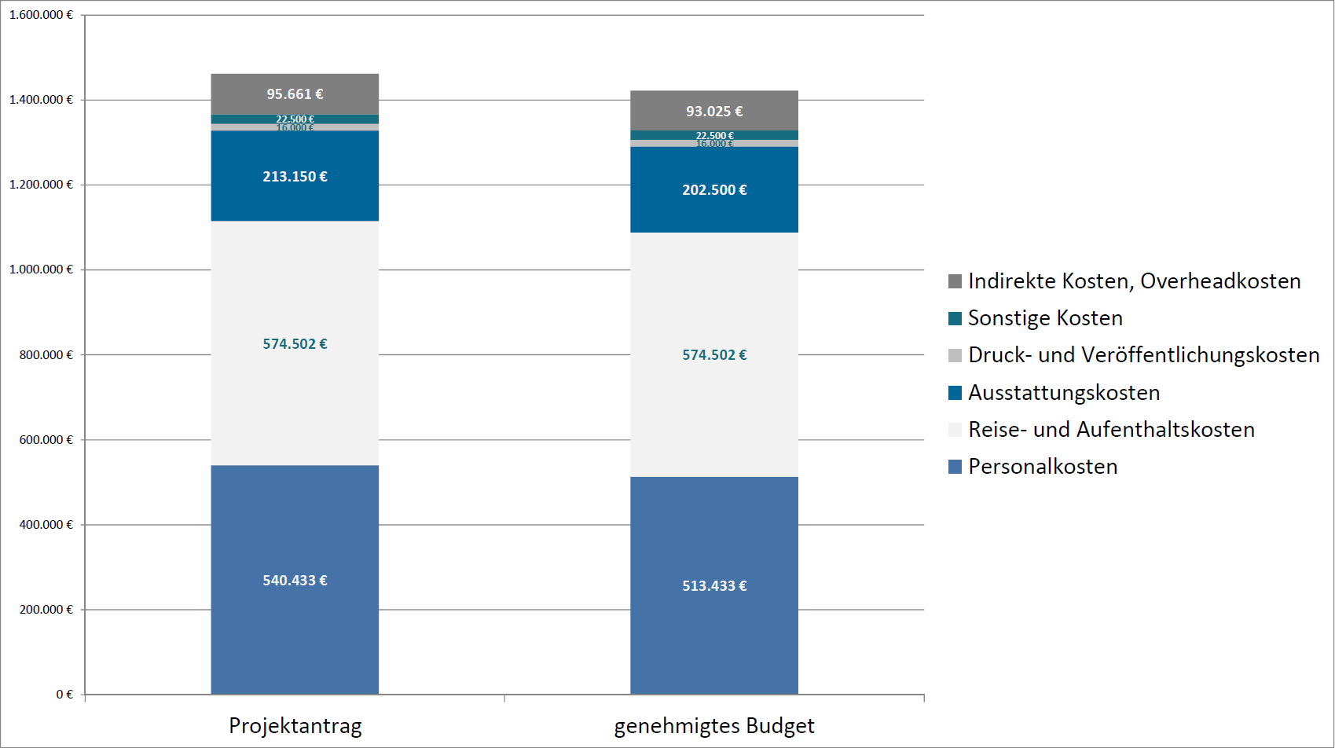
Budgetstreichung durch EACEA
1.385.372 €
1.462.246 €
-40.285 €
1.421.961 €
1.380.014 €
-2.636 €
-10.650 €
-27.000 €

Slide 26
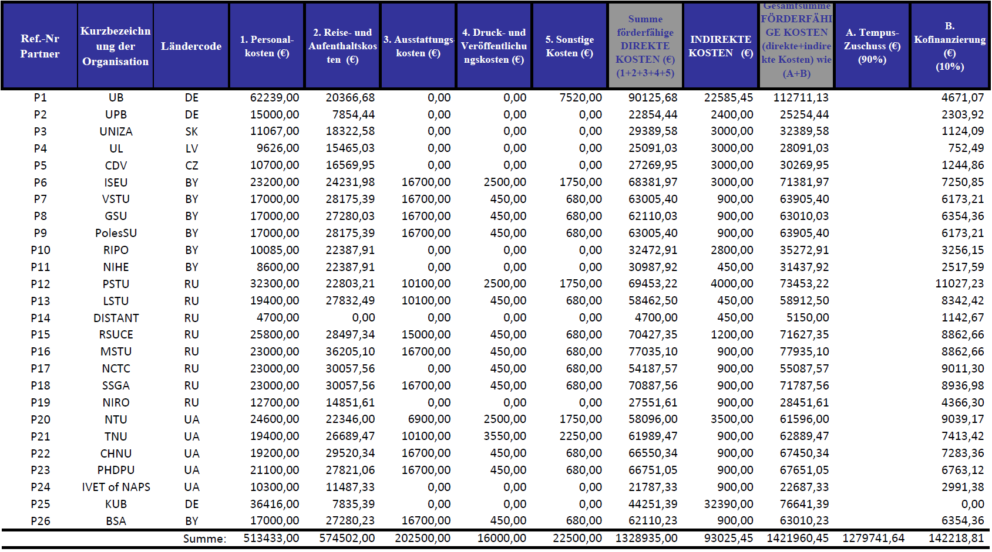
Revidiertes Projektbudget nach Partnern

